Slide 1



PyGame
Notes:
https://unsplash.com/photos/fItRJ7AHak8

Slide 2
PyGame
Características
Biblioteca para el desarrollo de videojuegos 2d
Facilita funcionalidades gráficas
Maneja formas geométricas
Contiene un sistema de colisiones
Manejo de sonidos
Notes:
https://unsplash.com/photos/fItRJ7AHak8

Slide 3
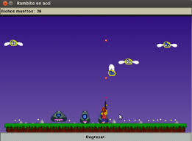
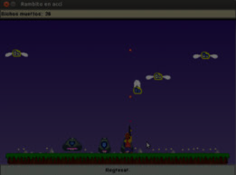
Ventana
Área grafica en la que se muestra el contenido del juego
Es una superficie
Puede contener imagenes, sprites y texto
El usuario puede interactuar con la ventana y con su contenido
Notes:
https://unsplash.com/photos/GKLIsLZxhj0

Slide 4
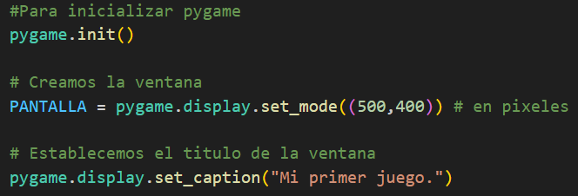
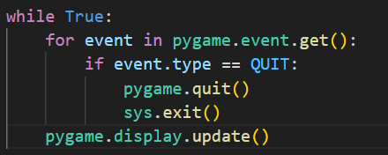
Creación de Ventana
Creamos la ventana principal
Creamos un bucle para mantener la ventana abierta
Leemos las acciones del usuario y las manejamos
Notes:
https://unsplash.com/photos/GKLIsLZxhj0

Slide 5
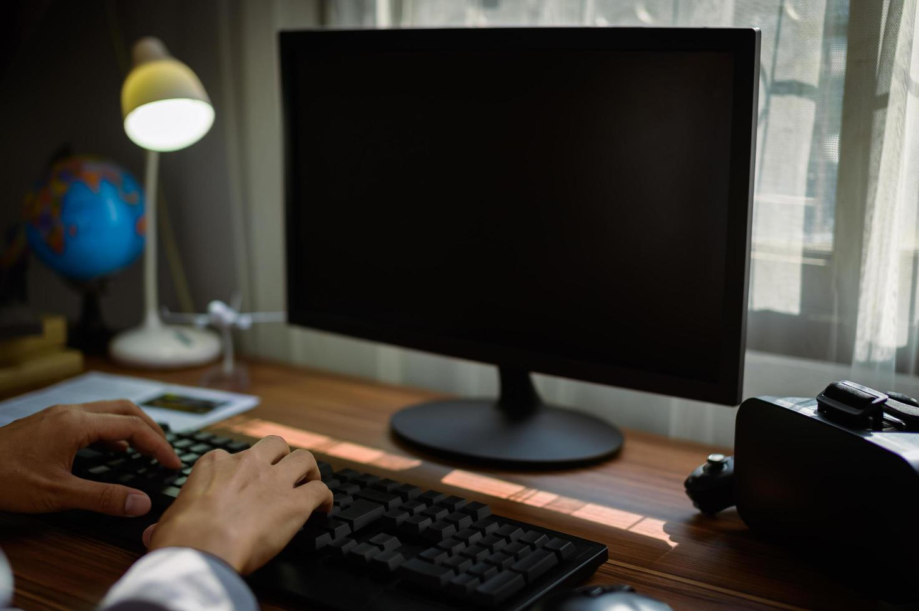
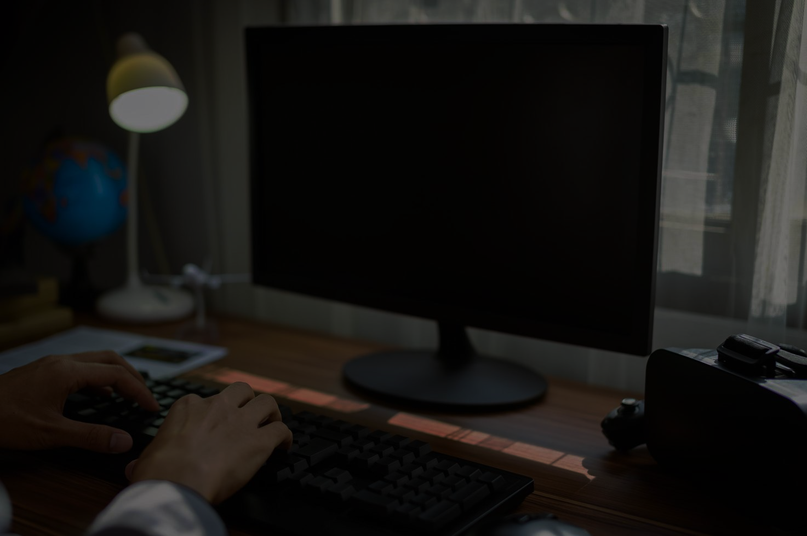

Eventos
Acciones o sucesos que ocurren durante la ejecución
Representan interacciones del usuario
Deben ser capturados y manejados
Notes:
https://unsplash.com/photos/48nerZQCHgo

Slide 6
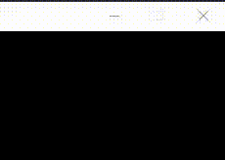
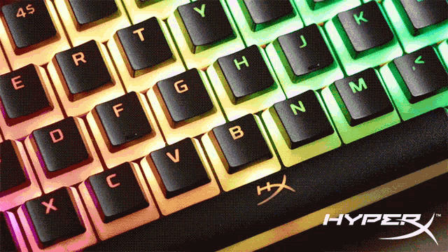
Eventos
Fundamentales para interactuar con el jugador
Detectamos las acciones efectuadas
Las manejamos con el módulo de pygame

Slide 7
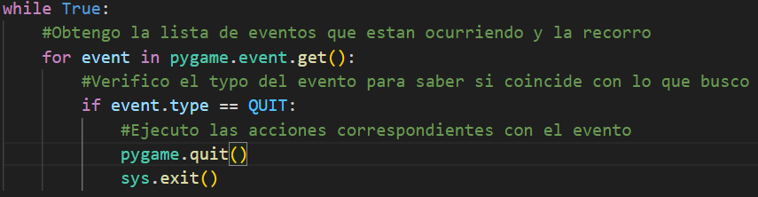
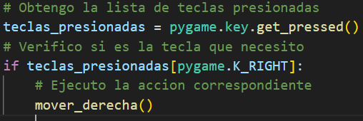
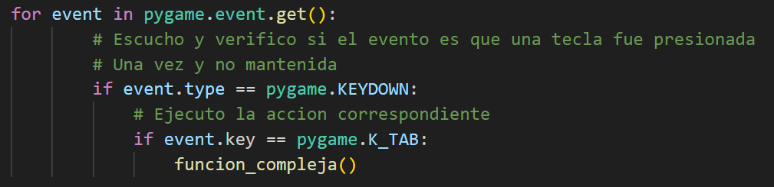
Eventos
Con la método pygame.event.get() obtenemos la lista de eventos ocurriendo y podemos verificar las acciones que realizo el usuario con el tipo (.type) de evento,

Slide 8
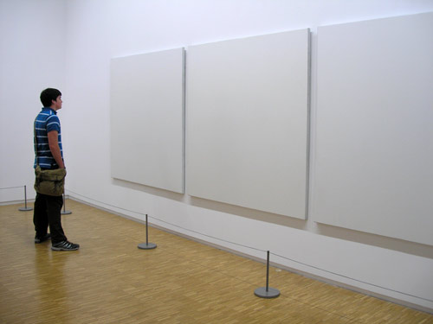

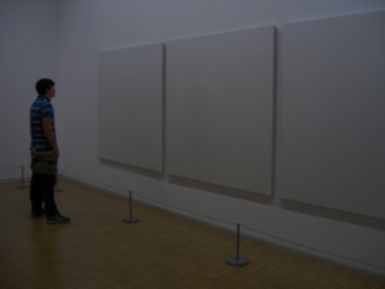
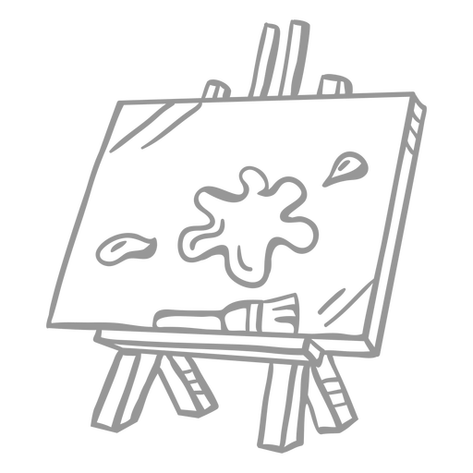
Superficies
La primer superficie es la ventana
Se pueden dibujar elementos gráficos
Lienzo en el que se van a imprimir distintos elementos
Tamaño definido en pixeles
Cada pixel representa un color
Puede representar una imagen
Notes:
https://unsplash.com/photos/TvN54bnuQg8

Slide 9
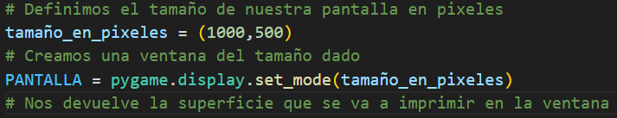
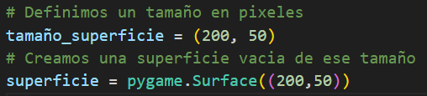
Superficies
La Ventana es la primer superficie creada
Podemos crear superficies vacías
Podemos crear una superficie a partir de una imagen
Formatos soportados: bmp | png | jpg| gif.
Notes:
https://unsplash.com/photos/TvN54bnuQg8

Slide 10
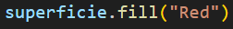
Superficies
Métodos útiles
Imprimimos una superficie sobre otra superficie en la posición dada
Pintamos todos los pixeles del color ingresado
Obtenemos un rectángulo del tamaño de la superficie
Notes:
https://unsplash.com/photos/TvN54bnuQg8

Slide 11
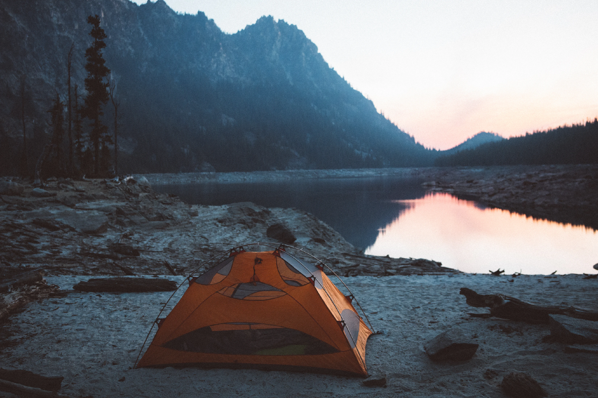
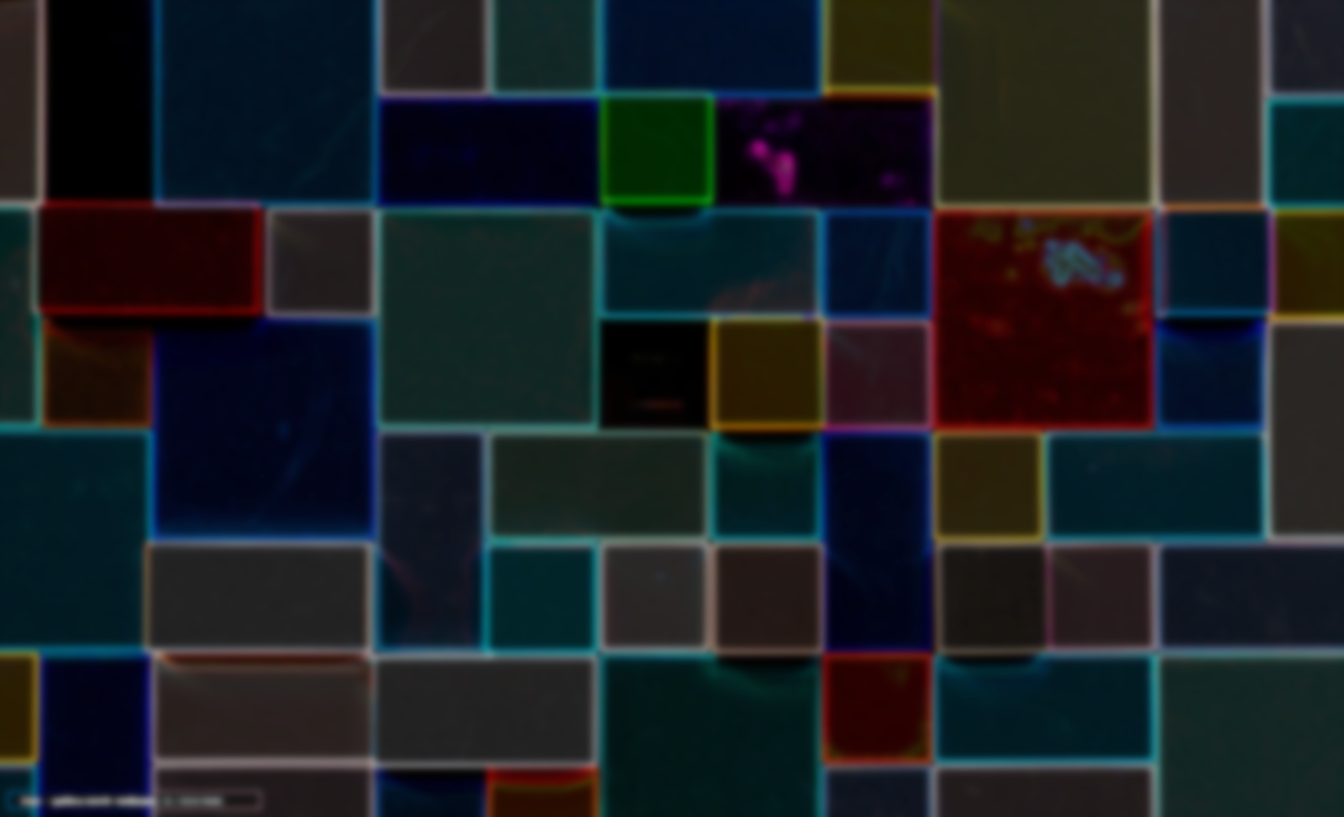
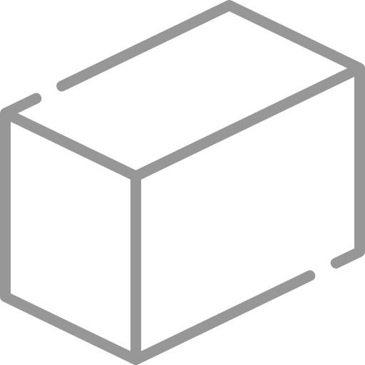
Rectángulos
Es uno de los objetos principales en un juego.
Representa abstractamente un área rectangular
Sirve para definir posición (x e y) y tamaño (width y height)
Podemos obtener las posiciones sus lados con propiedades
Podemos Verificar colisión con otros rectángulos
Notes:
https://unsplash.com/photos/TvN54bnuQg8

Slide 12
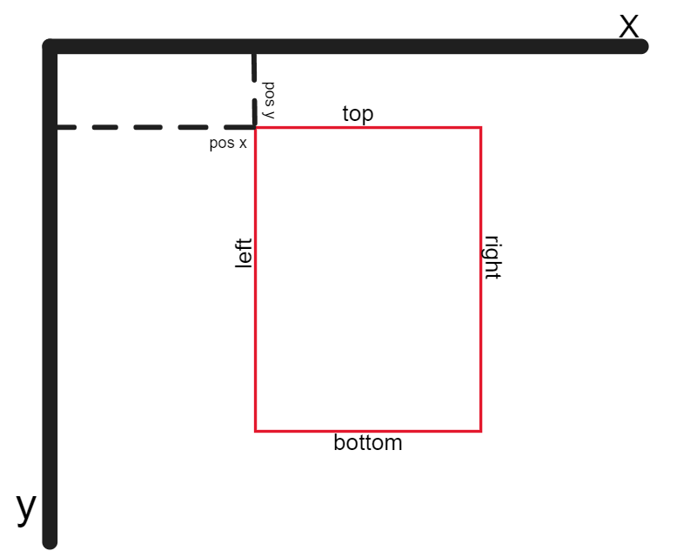
Rectángulos
Notes:
https://unsplash.com/photos/TvN54bnuQg8

Slide 13
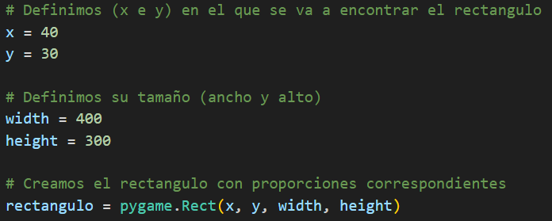
Rectángulos: Creación
A partir de parámetros
A partir de una superficie
Notes:
https://unsplash.com/photos/TvN54bnuQg8

Slide 14
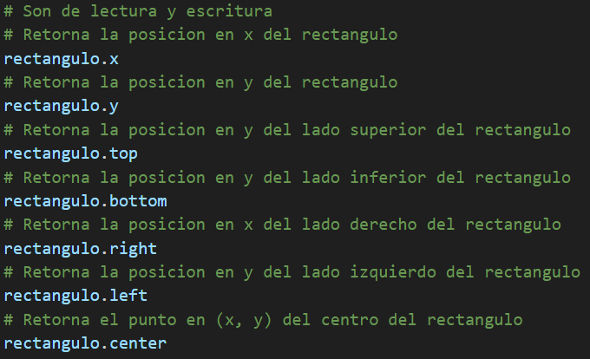
Rectángulos
Propiedades útiles:
Notes:
https://unsplash.com/photos/TvN54bnuQg8

Slide 15
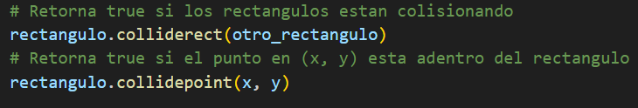
Rectángulos
Métodos útiles:
Notes:
https://unsplash.com/photos/TvN54bnuQg8

Slide 16
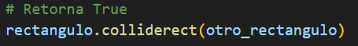
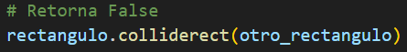
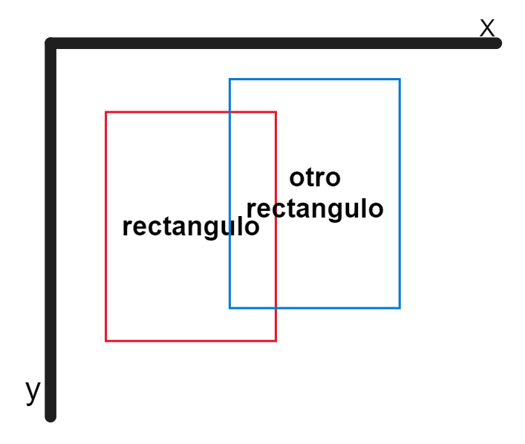
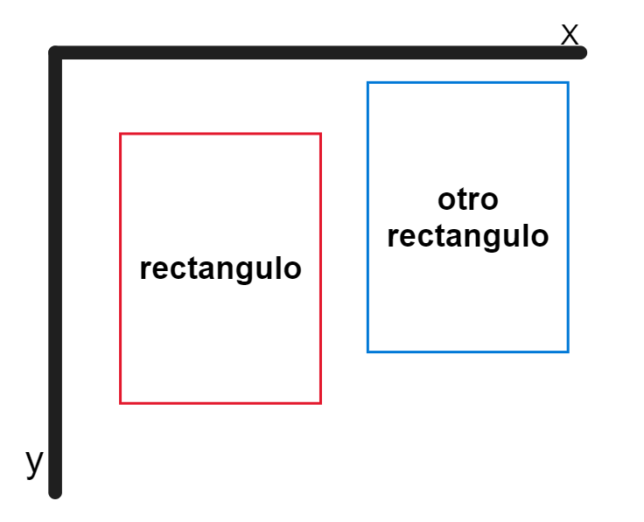
Rectángulos: Colisiones
Notes:
https://unsplash.com/photos/TvN54bnuQg8

Slide 17
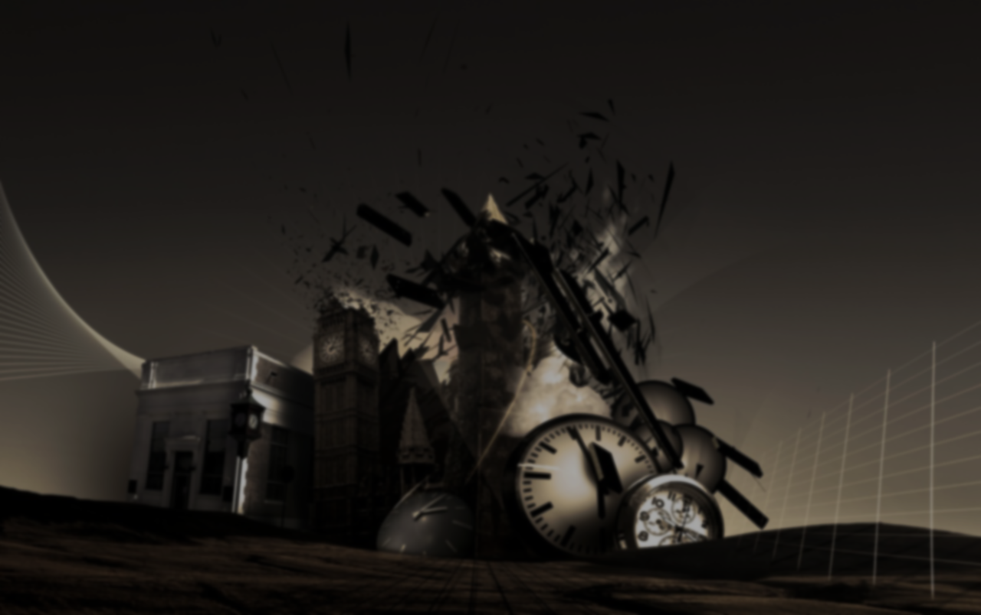

Tiempo
La mayor parte del ciclo de vida del programa se encuentra en el bucle principal del juego
Es posible manipular la cantidad de iteraciones por segundo del bucle principal del juego
Notes:
https://unsplash.com/photos/TvN54bnuQg8

Slide 18
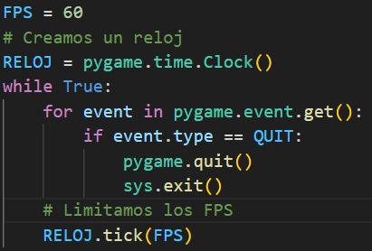
Tiempo: FPS
Es fundamental controlar los cuadros por segundo para mejorar la jugabilidad
Notes:
https://unsplash.com/photos/TvN54bnuQg8

Slide 19
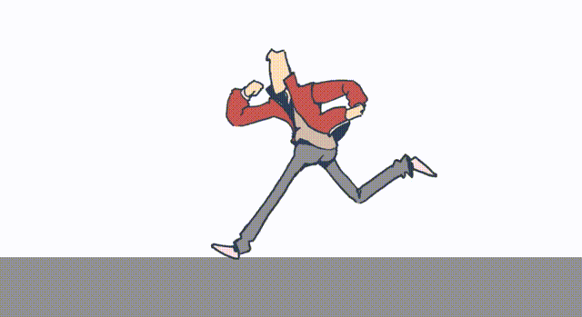
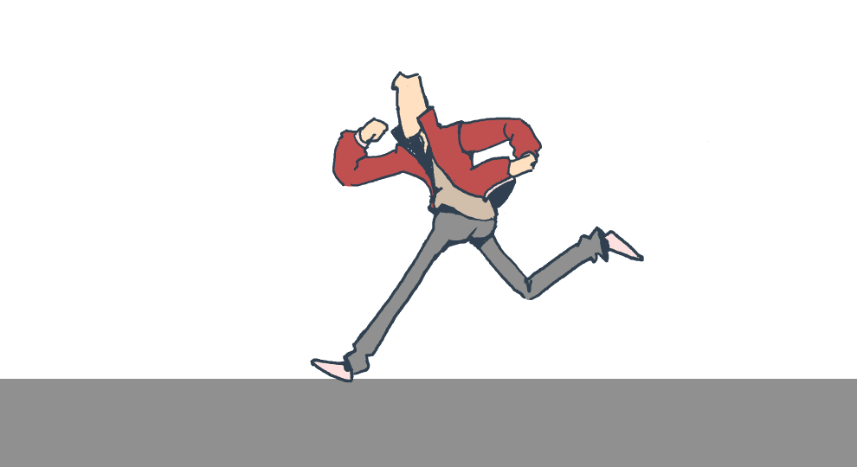
Tiempo: FPS
FPS no limitados
FPS limitados
Notes:
https://unsplash.com/photos/TvN54bnuQg8

Slide 20
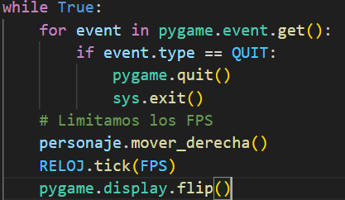

Tiempo: FPS
Notes:
https://unsplash.com/photos/TvN54bnuQg8

